Slide 1

第一章 原子结构与性质
第二节 原子结构与元素的性质
第1课时 原子结构与元素周期表

Slide 2
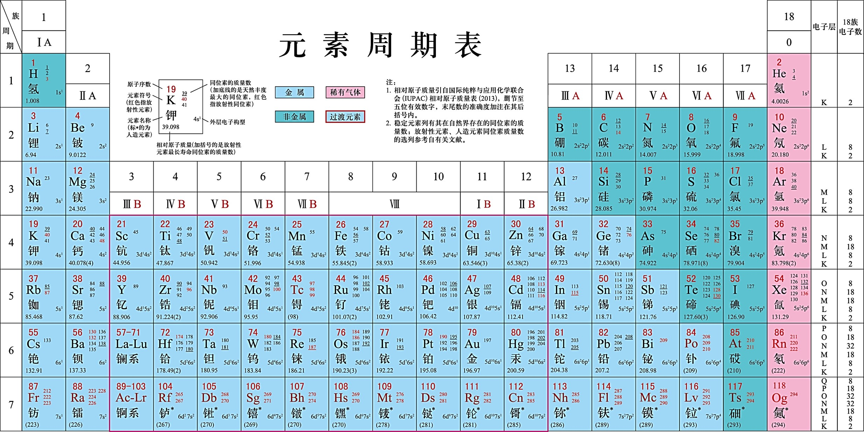
周期序数＝电子层数
主族序数＝最外层电子数
主族
0族
一
二
三
四
五
六
七
2种
8种
8种
18种
18种
32种
32种
短周期
副族
长周期
镧系
锕系
族别名
碱金属
碱土金属
硼族
碳族
氮族
氧族
卤族
稀有气体
过渡元素

Slide 3

元素周期律、元素周期系和元素周期表
1、元素周期律
元素的性质随着原子序数递增发生周期性递变的规律。
对于原子：原子序数 = 核电荷数 = 电子数
2、元素周期系
元素按其原子核电荷数递增排列的序列。
3、元素周期表
是呈现元素周期系的表格。
决定
元素周期系 元素周期表
呈现
（只有一个）
（多种多样）

Slide 4
构造原理与元素周期表
回忆并书写1～36号元素的基态原子的价层电子排布式
 | ⅠA |  |  |  |  |  |  |  |  |  |  |  |  |  |  |  |  | 0
 | H | ⅡA |  |  |  |  |  |  |  |  |  |  | ⅢA | ⅣA | ⅤA | ⅥA | ⅦA | He
 | Li | Be |  |  |  |  |  |  |  |  |  |  | B | C | N | O | F | Ne
 | Na | Mg | ⅢB | ⅣB | ⅤB | ⅥB | ⅦB | Ⅷ |  |  | ⅠB | ⅡB | Al | Si | P | S | Cl | Ar
 | K | Ca | Sc | Ti | V | Cr | Mn | Fe | Co | Ni | Cu | Zn | Ga | Sn | As | Se | Br | Kr
思考与讨论：同一周期的核外电子排布有什么规律？

Slide 5
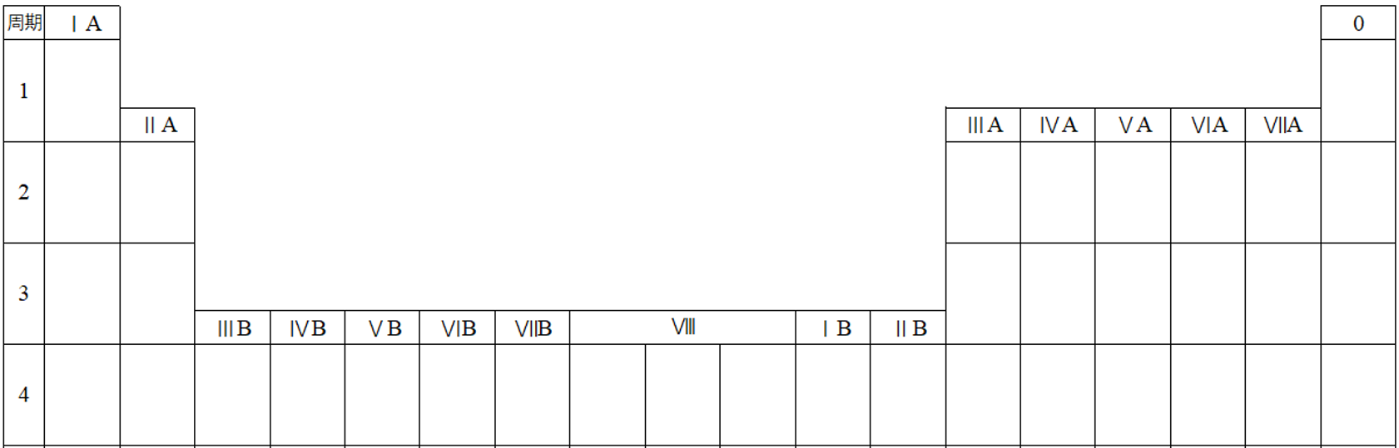
1、原子核外电子排布与周期的关系
电子填充顺序：
规律 1
第一周期：1s¹ → 1s²，其余各周期：ns → np
规律 2
周期序数＝电子层数＝能级中最高能层序数
1s¹
1s²
2s¹
2s²
2s²
2p¹
2s²
2p²
2s²
2p³
2s²
2p⁴
2s²
2p⁵
2s²
2p⁶
3s¹
3s²
3s²
3p¹
3s²
3p²
3s²
3p³
3s²
3p⁴
3s²
3p⁵
3s²
3p⁶
3d¹
4s²
3d²
4s²
3d³
4s²
3d⁵
4s¹
3d⁵
4s²
3d⁶
4s²
3d⁷
4s²
3d⁸
4s²
3d¹⁰
4s¹
3d¹⁰
4s²
4s²
4p¹
4s²
4p²
4s²
4p³
4s²
4p⁴
4s²
4p⁵
4s²
4p⁶
4s¹
4s²

Slide 6
构造原理
1s→2s→2p→3s→3p→4s→3d→4p→5s→4d→5p→6s→4f→5d→6p→7s→5f→6d→7p
周期
一 二 三 四 五 六 七
周期序数 | 价层电子填入的能级 | 最多容纳的电子数 | 元素种数
1
2
3
4
5
6
7
1s
2
2
2s→2p
8
8
3s → 3p
8
8
4s → 3d → 4p
18
18
5s → 4d → 5p
18
18
6s → 4f → 5d → 6p
32
32
7s → 5f → 6d → 7p
32
32
规律 3
周期所含元素种数＝对应能级组最多容纳的电子数
规律 4
对应
7个能级组 7个周期
能级组：能量相近的能级合并成一组

Slide 7
探究P21
构造原理
1s→2s→2p→3s→3p→4s→3d→4p→5s→4d→5p→6s→4f→5d→6p→7s→5f→6d→7p
周期
一 二 三 四 五 六 七
(5) 预言119号元素基态原子最外层电子排布，预测第八周期有多少种元素。
8s¹
50 种
价层电子填入的能级顺序：
8s → 5g → 6f → 7d → 8p
元素个数为：
2 + 18 + 14 + 10 + 6 = 50 种

Slide 8
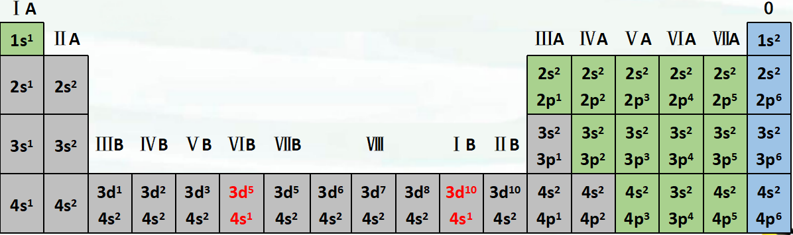
2、原子核外电子排布与族的关系
主族序数 | ⅠA | ⅡA | ⅢA | ⅣA | ⅤA | ⅥA | ⅦA
价电子排布
ns¹
ns²
ns²np¹
ns²np²
ns²np³
ns²np⁴
ns²np⁵
① 主族：
ns^{1～2}或ns²np^{1～5}，主族序数 = 价层电子数 = 最外层电子数
规律
② 0族：
He为1s²，其他为ns²np⁶
③ 副族：(n-1)d^{1～10}ns^{1～2} (除Pd、镧系和锕系外）
Notes:
价层电子排布与族序数有什么关系

Slide 9

③ 副族：(n-1)d^{1～10}ns^{1～2} (除Pd、镧系和锕系外）
ⅢB-ⅦB：
族序数 = 价层电子数
(n-1)d＋ns
ⅠB-ⅡB：
族序数 = 最外层电子数
ns^{1~2}
Ⅷ：
族序数 = 第8列的价层电子数
价层电子数分别为8、9、10
族序数 | ⅢⅠB | ⅣB | ⅤB | ⅥB | ⅦB | Ⅷ | ⅠB | ⅡB
价电子排布
3d¹4s²
3d²4s²
3d³4s²
3d⁵4s¹
3d⁵4s²
3d^{6~8}4s²
3d¹⁰4s¹
3d¹⁰4s²
以第四周期为例
价电子数 = 族序数
族序数 = 最外层电子数

Slide 10
习题
大本18页第1题
某元素原子价层电子排布为3d⁵4s²，其位于周期表中( )
A、第四周期第ⅦB族
B、第四周期第ⅡB族
C、第四周期第ⅦA族
D、第四周期第ⅡA族
A

Slide 11
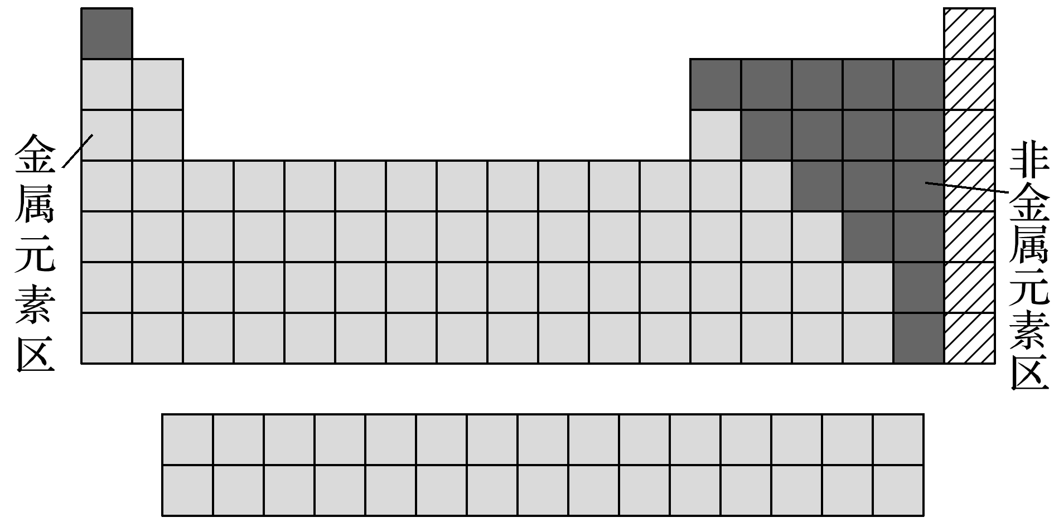
探究P21
(1) 为什么副族元素又称为过渡元素？
处于金属元素向非金属元素过渡的区域
过渡元素价层电子数跟它们的族序数有什么关系？
第IIIB族到第VIIB族：族序数 = 价层电子数
第IB族和第IIB族：族序数 = 最外层电子数
Ⅷ族：族序数＝第8列的价电子数
写出它们的价层电子排布通式。
(n-1)d^{1～10}ns^{1～2} (除Pd、镧系和锕系外）

Slide 12
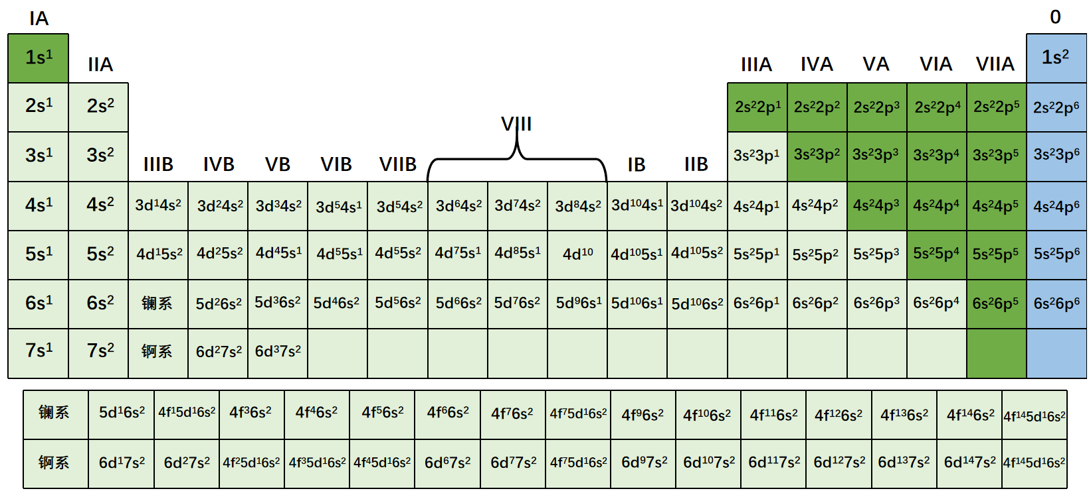
3、原子核外电子排布与分区的关系
以最后填入的电子的能级符号作为该区的符号
没有d看最后定s区或p区；d满为ds区；d不满为d区；f出现f区
s区
ns^{1~2}
p区
ns²np^{1~6}
d区
(n-1)d^{1~9}ns^{1~2}
ds区
(n-1)d¹⁰
ns^{1~2}
f区
f 区 (n-2)f^{0~14}(n-2)d^{0~2}ns²
Notes:
ds：看作先填满了d再填s。f：电子填充的最后一个能级是f能级

Slide 13
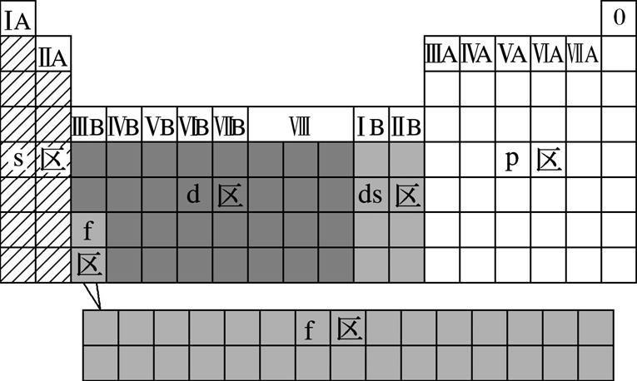
探究P21
(2) s区、d区和p区分别有几个列?
为什么s区(除氢元素)、d区和ds区的元素都是金属元素?
s区—2列，d区—8列，p区—6列
1
18
2
13 14 15 16 17
最外层电子数不超过2，即为 ns¹⁻²，在化学反应中容易失去电子。
3 4 5 6 7 8 9 10 11 12

Slide 14
探究P21
(3) 处于非金属与金属分界线上的元素常被称为半金属或类金属，为什么？
处于非金属与金属分界线上的元素：
既能表现出一定的非金属性，又能表现出一定的金属性。

Slide 15
（教材29页第9题）下列各元素是主族元素还是副族元素？
位于周期表中的第几周期和哪个族？属于哪个区？
（1）1s²2s²2p⁶3s²3p⁵
（2）[Kr]4d¹⁰5s²5p²
（3）[Ar]3d³4s²
（4）[Ar]3d¹⁰4s¹
（5）[Ar]4s¹
主族
第三周期第ⅦA族
p区
主族
第五周期第ⅣA族
p区
副族
第四周期第ⅤB族
d区
副族
第四周期第ⅠB族
ds区
主族
第四周期第ⅠA族
s区

